Slide 1
Utbildning förtroendevalda
Läsplatta & arvode

Slide 2
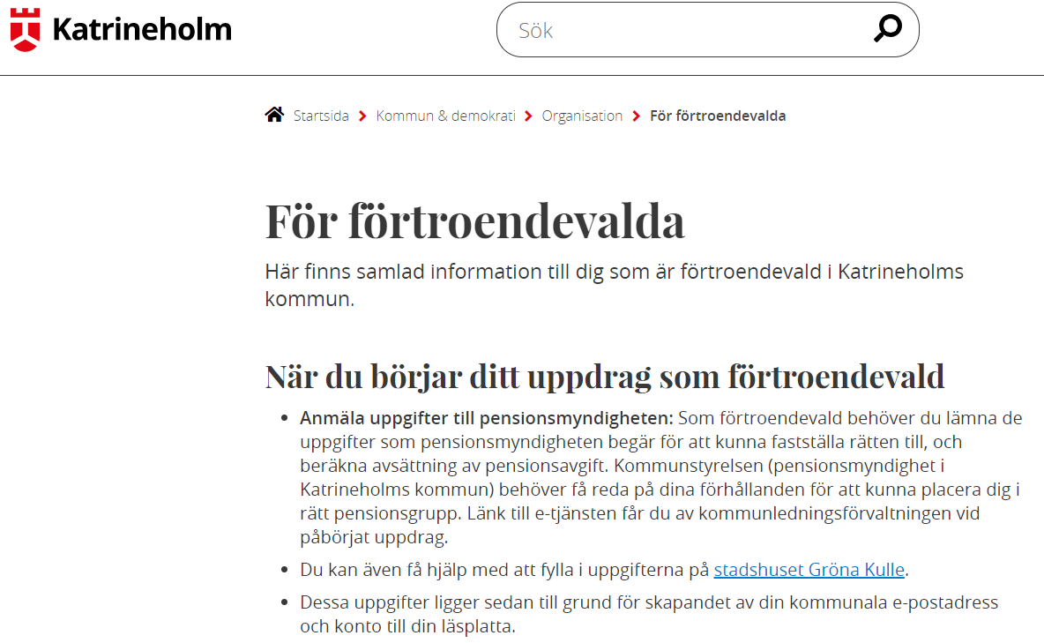
På kommunens hemsida finns en egen sida för förtroendevalda med information om ert uppdrag, länkar till blanketter osv.
Katrineholm.se/fortroendevalda

Slide 3
Läsplattan är ett arbetsredskap i er roll som förtroendevald.
  E-postadress & AD-konto.
  Används till att kommunicera via mail och läsa handlingar via lex-meeting.
  Er kommunala e-post är allmän handling och kan komma att begäras ut.
Hjälp med läsplattan kan ni få i stadshuset Gröna Kulle.
Glöm inte att uppdatera programvaran i läsplattan med jämna mellanrum. Både ur säkerhetssynpunkt och för att apparna ska fungera korrekt.
När läsplattan lämnas in raderas den på all information, spara därför inte för mycket privata saker på läsplattan.

Slide 4
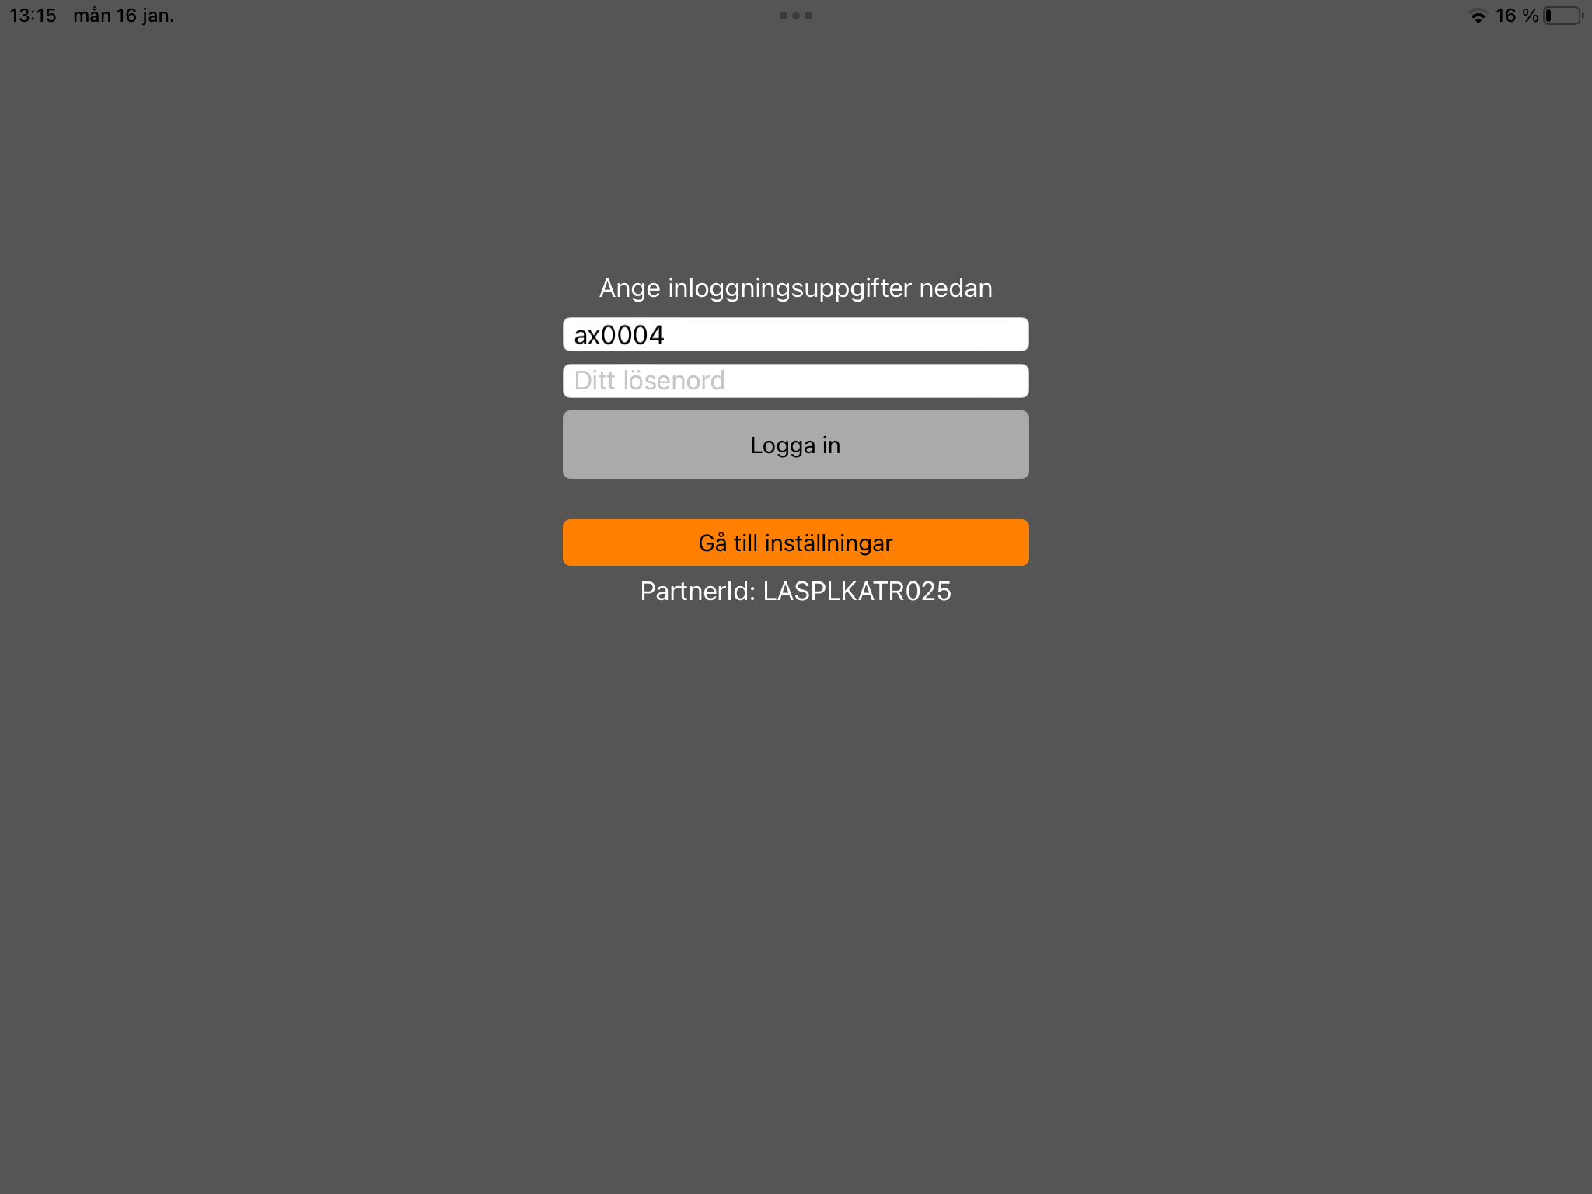
Lex-meeting hittar ni bland apparna på ”skrivbordet”.
Ni loggar in genom att ange ert AD-namn och lösenord.

Slide 5
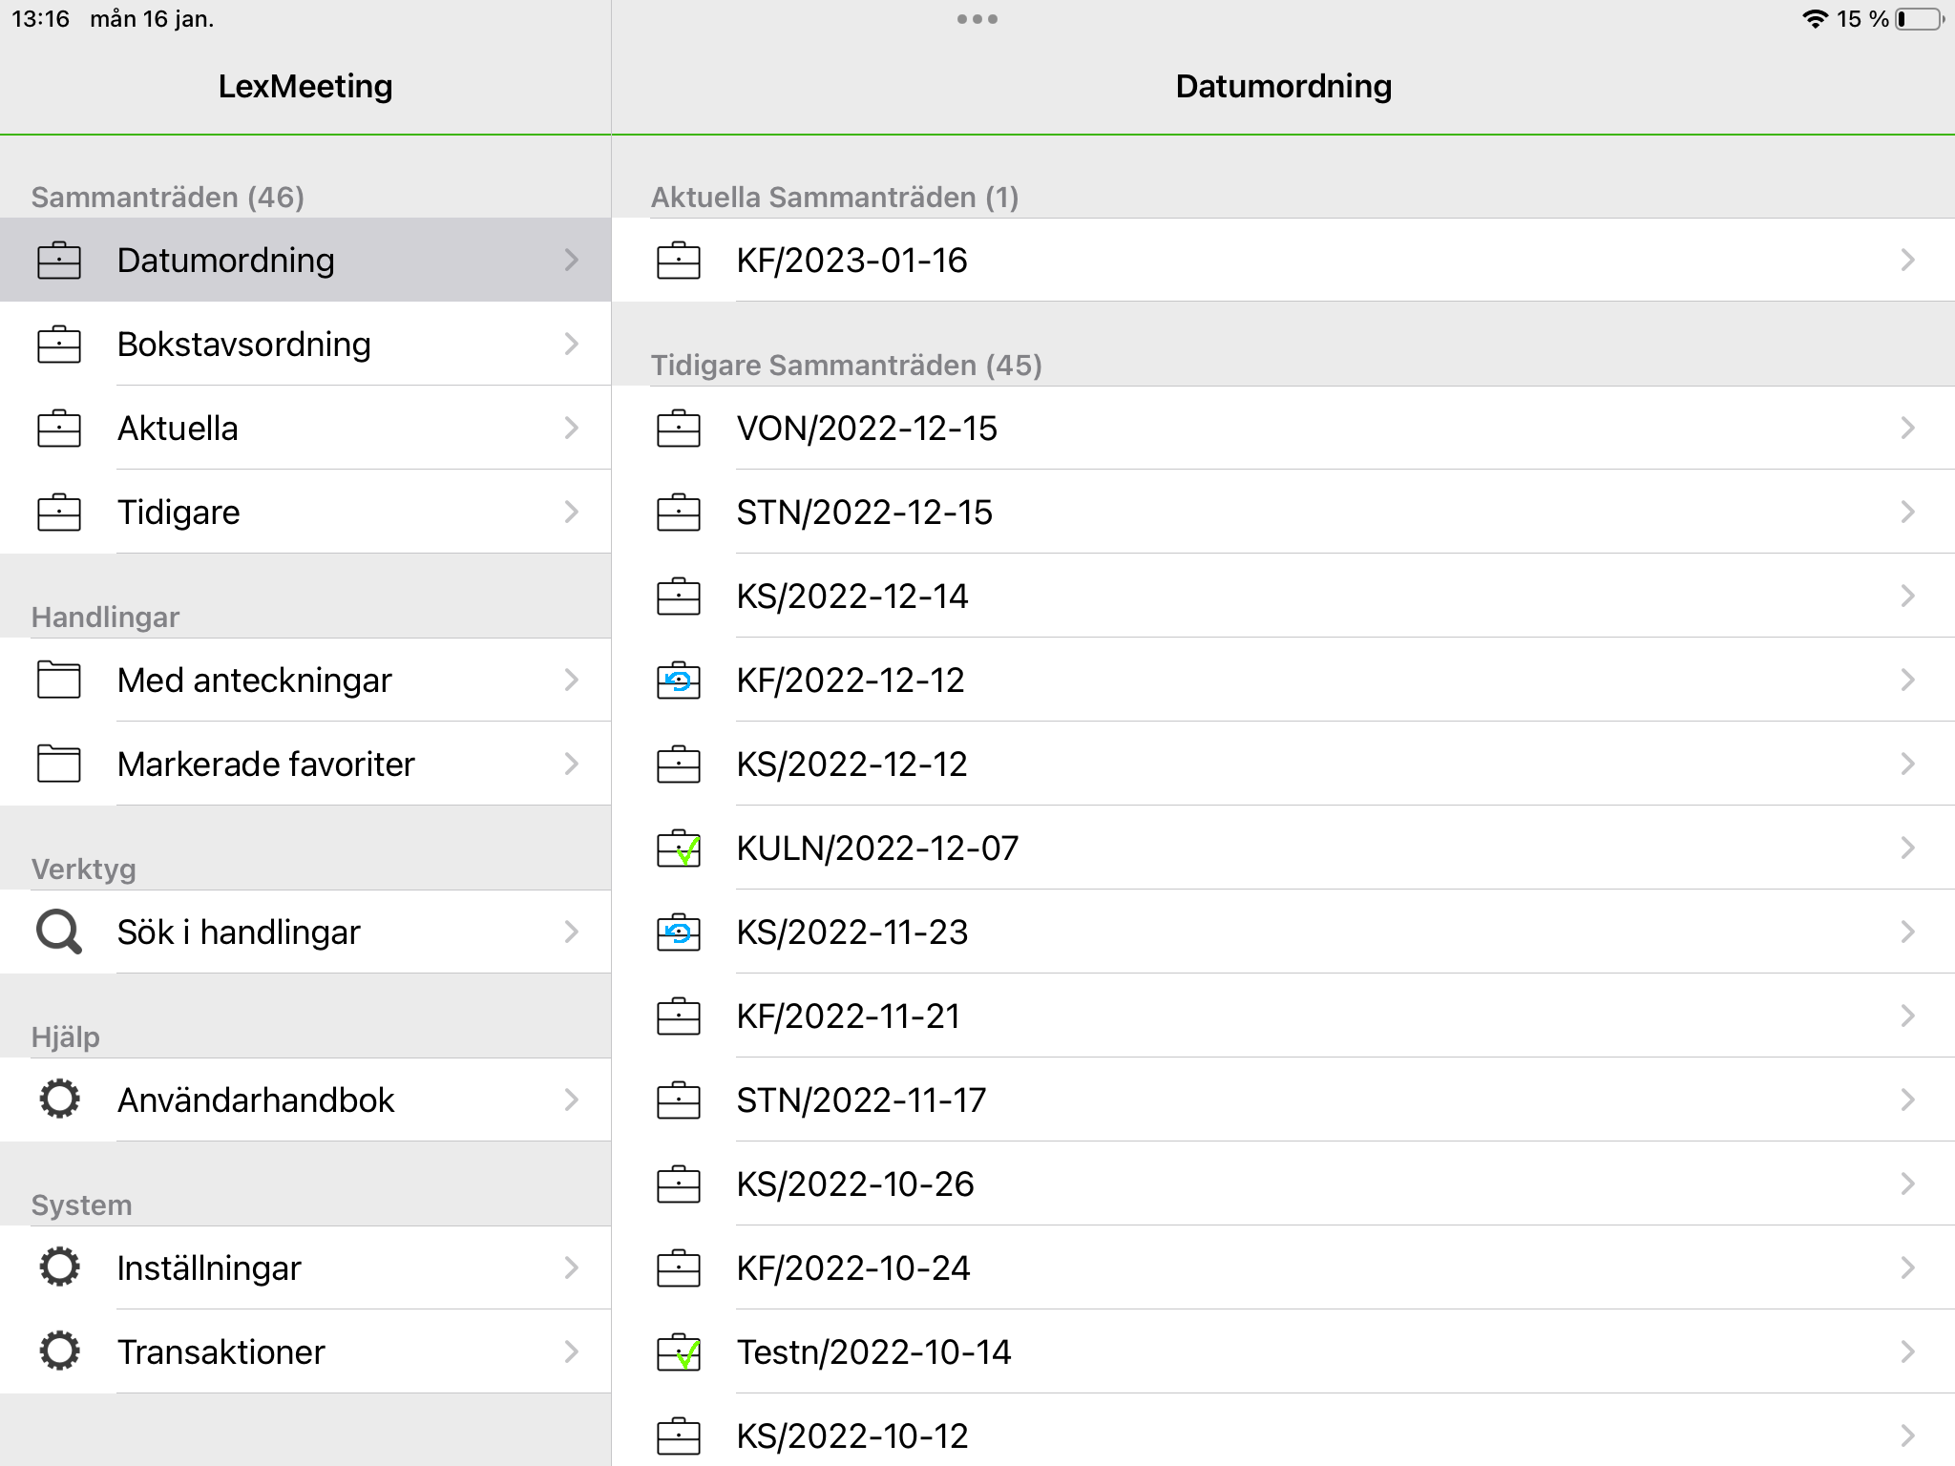
I vänstermenyn går ni till ”datumordning”, där hittar ni de senaste sammanträdena i de politiska organ ni sitter i.
När ni öppnar ett sammanträdeladdas handlingarna ned automatiskt och får en grön bock. Handlingarna går därefter att läsa utan internetuppkoppling.
Handlingarna finns tillgängliga i ett år, men finns fortfarande publicerade på kommunens hemsida.
Efter 30 minuters inaktivitet blir ni automatiskt utloggade.
Sekretesshandlingar - verifiering via sms.
I vänstermenyn finns en användarhandbok med information om ytterligare funktioner.

Slide 6
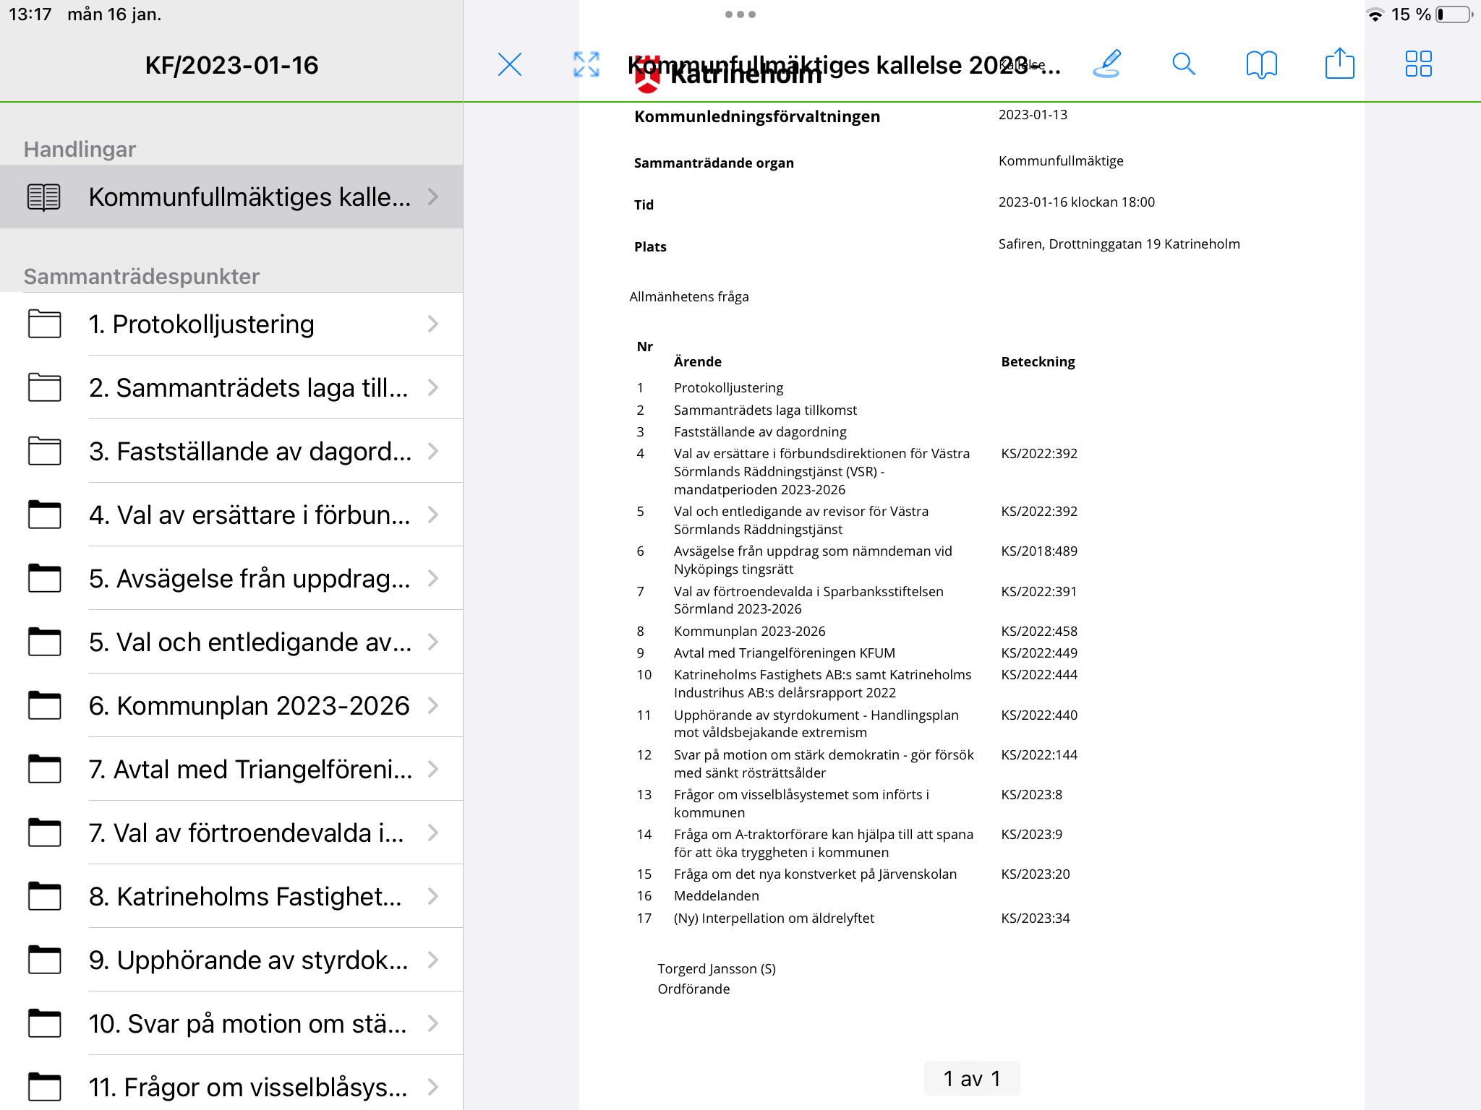
Längst upp i handlingarna hittar ni dagordningen med tid och plats för sammanträdet.
Under sammanträdespunkter hittar ni handlingarna till respektive ärende.

Slide 7
Förtroendevalda i kommunfullmäktige har en egen app för att ta närvaro, begära ordet och delta i voteringar.
Kommunens appkatalog:
  Microsoft Onedrive (lagringsyta)
  Microsoft Teams (digitala möten)
Läsplattor från 2018 och tidigare kommer bytas ut under våren.

Slide 8
Arvoden & ersättningar
Arvodena regleras i dokumentet ”Arvodesbestämmelser för förtroendevalda”.
Två typer av arvode – sammanträdesarvode och övrigt uppdrag.
Vid sammanträden utbetalas arvode som registreras av nämndsekreteraren.
Uppgifter för ersättning av förlorad arbetsinkomst och reseersättning fylls i av förtroendevald.
Vid övrigt uppdrag behöver en blankett fyllas i ifall det inte registreras av arrangören.
Glöm inte att lämna in blanketten ”intyg om förlorad arbetsinkomst”, annars har vi inget underlag för att betala ut förlorad arbetsinkomst.
Ny blankett ska lämnas in vid förändrad lön.

Slide 9
Katrineholms kommun har Sörmland Sparbank som löneutbetalande bank.
Har ni inget konto på Sörmland Sparbank behöver ni uppge till dem vilket konto ni vill ha pengarna utbetalt till – annars sker utbetalning via avi.
E-tjänst för att registrera konto för utbetalning finns på bankens hemsida.
Begäran om arvode eller ersättningar ska inkomma inom ett år.
Katrineholm.se/fortroendevalda

